Slide 1
TỰ NHIÊN VÀ XÃ HỘI

Slide 2
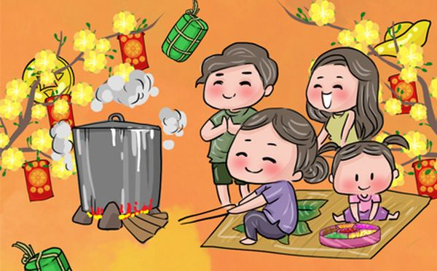
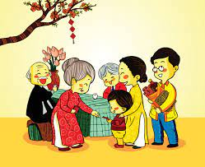

Slide 3
Bài 12: Vui đón Tết (Tiết 1)

Slide 4
Quan sát hình và kể những hoạt động mà gia đình Hoa chuẩn bị cho ngày Tết.

Slide 7
Thư Giãn

Slide 8
Nói về những hoạt động mà em và gia đình chuẩn bị cho ngày Tết. Em thích nhất hoạt động nào?

Slide 9
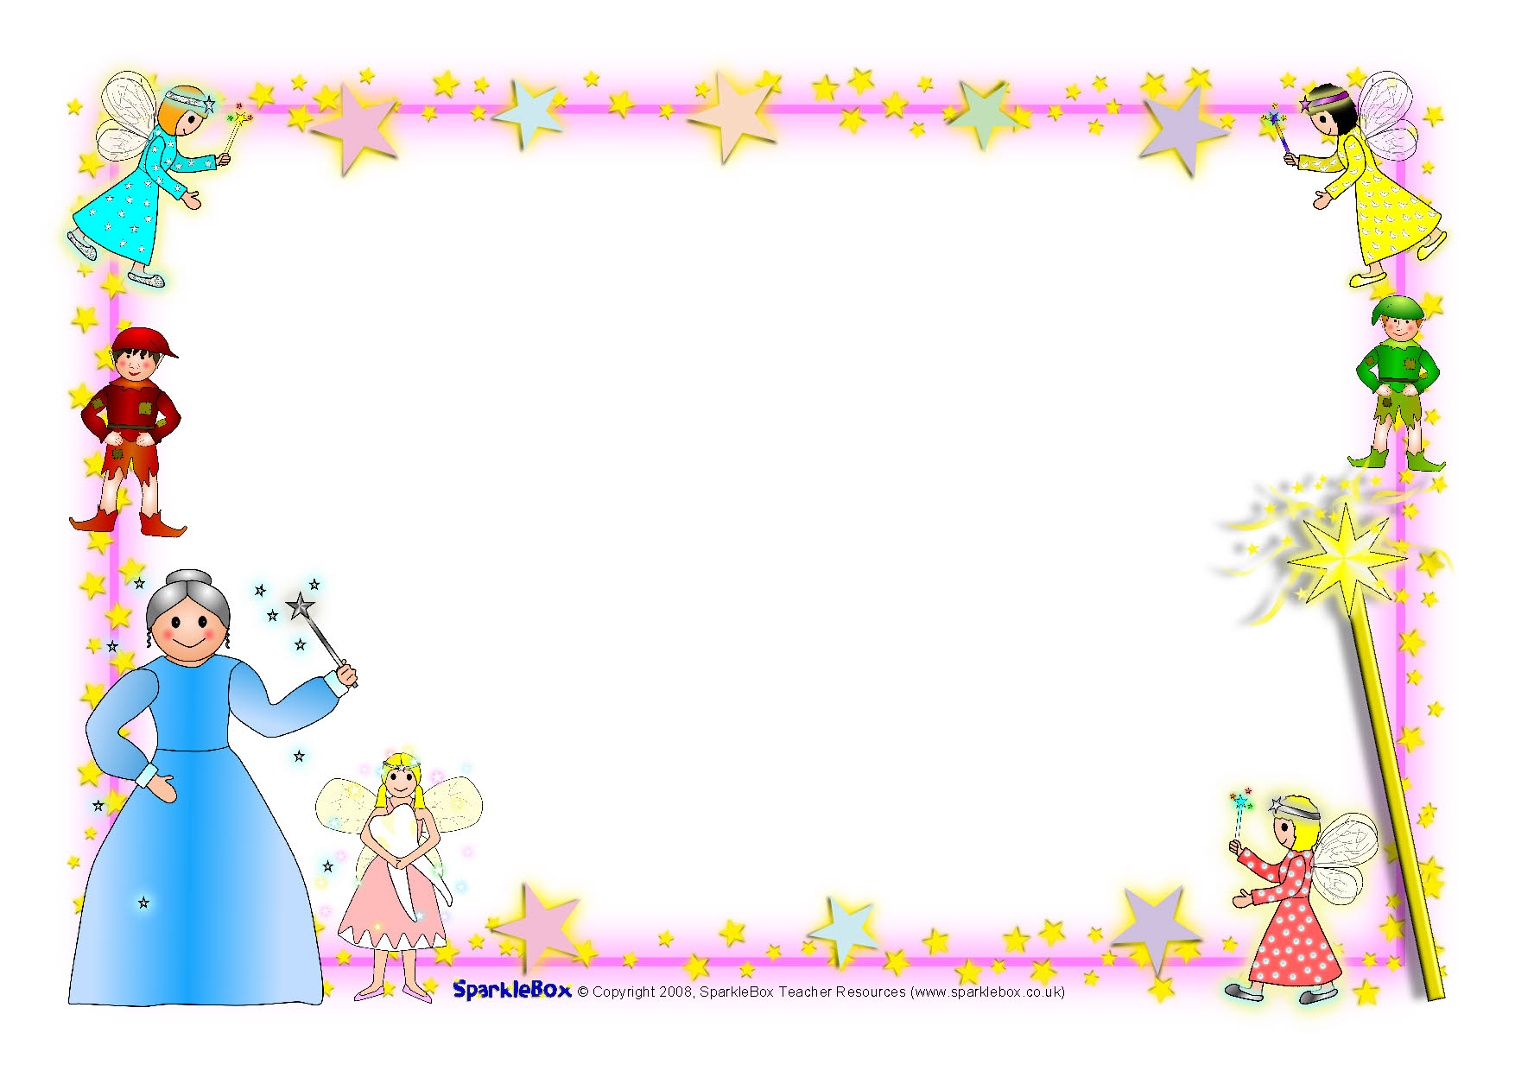
Xin chào và hẹn gặp lại!

